Slide 1
Bài thuyết trình
Cơ Sở Ngành

Slide 2
Đề tài: Xây dựng Website giới thiệu các khoá học của một Trung tâm Ngoại ngữ - Tin học
Giảng viên hướng dẫn Sinh viên thực hiện
Họ Tên :Võ Thành C Họ Tên:Huỳnh Ngọc Minh Thư
MSSV:110123184
Lớp: DA23TTD

Slide 3
Nội dung báo cáo
Chương 1: Tổng quan đề tài
Chương 2: Nghiên cứu lý thuyết
Chương 3: Hiện thực hóa nghiên cứu
Chương 4: Kết quả nghiên cứu
Chương 5: Kết luận & Phát triển

Slide 4
CHƯƠNG 1: TỔNG QUAN ĐỀ TÀI

Slide 5
GIỚI THIỆU BÀI TOÁN NGIÊN CỨU
Vấn đề hiện tại
Việc quảng bá và quản lý ghi danh truyền thống gặp hạn chế về phạm vi tiếp cận và hiệu suất xử lý dữ liệu. Thiếu hụt kênh thông tin trực tuyến gây chậm trễ và sai sót.
Hướng giải quyết
Số hóa kênh quảng bá và tự động hóa quy trình tiếp nhận thông tin thông qua nền tảng website chuyên dụng tích hợp quản lý ghi danh.

Slide 6
Ý NGHĨA CỦA ĐỀ TÀI
Về phía trung tâm: Sở hữu công cụ quảng bá hiện đại, chuyên nghiệp hóa quy trình tuyển sinh và theo dõi sát sao nhu cầu học viên.
Về phía sinh viên: Vận dụng kiến thức HTML5, CSS3, JS, PHP, MySQL vào thực tiễn, rèn luyện kỹ năng phân tích hệ thống và phát triển phần mềm.

Slide 7
CHƯƠNG 2: NGHIÊN CỨU LÝ THUYẾT

Slide 8
TỔNG QUAN VỀ NGÔN NGỮ HTML5
HTML (HyperText Markup Language) là ngôn ngữ đánh dấu tiêu chuẩn để tạo cấu trúc trang web. Nó định nghĩa cách thức trình bày nội dung qua hệ thống các thẻ (tags).
Thẻ HTML sử dụng trong đề tài:
<header>, <nav>, <main>, <section>, <footer>, <form>, <input>, <button>.

Slide 9
CẤU TRÚC CHUẨN CỦA MỘT TỆP HTML5
<!DOCTYPE html>
<html lang="vi">
<head>
<meta charset="UTF-8">
<title>Tiêu đề trang</title>
</head>
<body>
<!-- Nội dung hiển thị ở đây -->
</body>
</html>

Slide 10
NGÔN NGỮ CSS3 & RESPONSIVE
Chức năng
Kiểm soát diện mạo website: màu sắc, phông chữ, khoảng cách. Quản lý bố cục qua Flexbox và Grid.
Tính đáp ứng
Phối hợp với Bootstrap 5.3 để tự động thay đổi giao diện linh hoạt theo kích thước màn hình (Desktop/Mobile).

Slide 11
JAVASCRIPT:LINH HỒN WEBSITE
JavaScript đóng vai trò điều khiển hành vi trang web:
Xử lý sự kiện: Click, hover, scroll.
Kiểm tra dữ liệu Form: Validate email, mật khẩu trước khi gửi.
Thao tác với DOM: Thay đổi nội dung, màu sắc động mà không tải lại trang.
Slider: Tạo hiệu ứng lướt xem ảnh khóa học mượt mà.

Slide 12
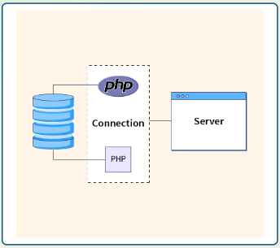
XỬ LÝ MÁY CHỦ VỚI NGÔN NGỮ PHP
Cơ chế hoạt động:
1. Trình duyệt gửi yêu cầu HTTP.
2. Web Server chuyển tệp cho PHP Engine.
3. PHP truy vấn MySQL và lấy dữ liệu.
4. PHP xuất ra kết quả dưới dạng HTML thuần túy trả về trình duyệt.

Slide 13
HỆ QUẢN TRỊ CƠ SỞ DỮ LIỆU MYSQL
Đặc điểm ứng dụng trong đề tài:
MySQL lưu trữ thông tin học viên, khóa học và yêu cầu tư vấn theo mô hình quan hệ (RDBMS). Sử dụng các ràng buộc Khóa chính (Primary Key) và Khóa ngoại (Foreign Key) để đảm bảo tính toàn vẹn dữ liệu.
INSERT: Lưu thông tin ghi danh.
SELECT: Hiển thị khóa học.

Slide 14
CHƯƠNG 3: HIỆN THỰC HÓA NGHIÊN CỨU

Slide 15
MÔ TẢ BÀI TOÁN NGHIỆP VỤ
Thực tế vận hành :
Khách hàng quan tâm khóa học gửi thông tin tư vấn. Sau khi được tư vấn, họ thực hiện việc chọn các khóa học và đăng kí ghi danh. Người quản trị có trách nhiệm phê duyệt trạng thái đăng kí của học viên sau khi kiểm tra các điều kiện.

Slide 16
MỤC TIÊU
1. Về nghiệp vụ
- Tự động hóa quy trình tiếp nhận thông tin học viên.
- Quản lý danh mục khóa học khoa học và dễ cập nhật.
- Giảm thiểu thời gian xử lý thủ tục ghi danh trực tiếp.
2. Về mặt kỹ thuật
- Giao diện trực quan, dễ sử dụng (UX/UI).
- Đảm bảo tính toàn vẹn và bảo mật dữ liệu.
- Hệ thống hoạt động ổn định trên nhiều thiết bị (Responsive).

Slide 17
ĐẶC TẢ BÀI TOÁN
1. Đối với người dùng
Người dùng có thể tra cứu các khóa học của trung tâm, gửi yêu cầu tư vấn, đăng ký tài khoản và theo dõi trạng thái khóa học cá nhân.
2. Đối với người quản trị
Người quản trị có thể quản lý nội dung website, khóa học (thêm, xóa, sửa,..), phê duyệt học viên và theo dõi thống kê truy cập.

Slide 18
CHƯƠNG 4: KẾT QUẢ NGHIÊN CỨU

Slide 19

Đặc điểm nổi bật
-Navbar tích hợp logo HNMT và menu điều hướng nhanh.
-Nút ‘Tư vấn miễn phí’ nổi bật.
-Section ‘khám phá khóa học’hiển thị trực quan.

Slide 20
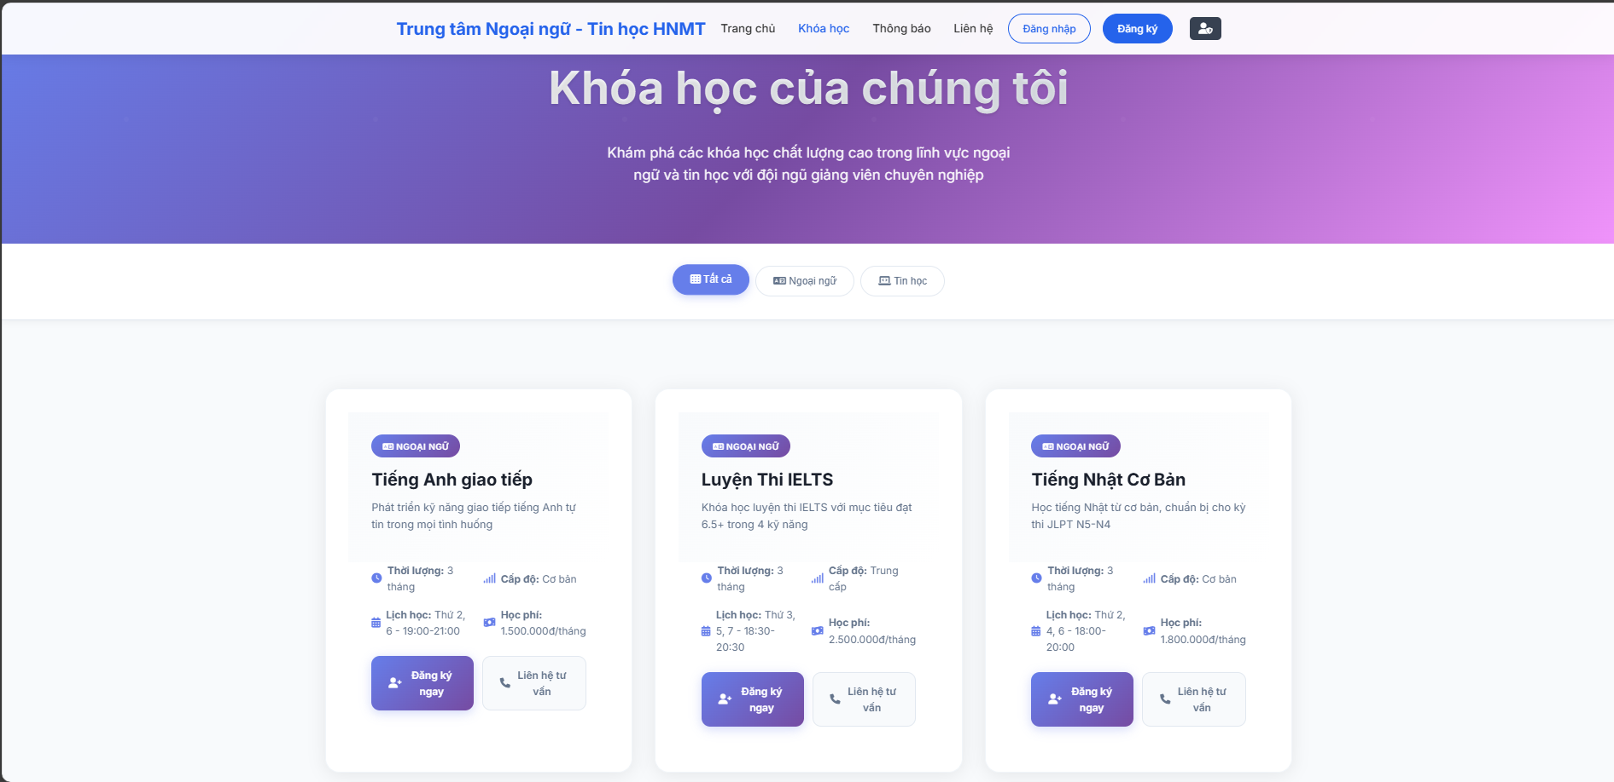
DANH SÁCH KHÓA HỌC VÀ TÌM KIẾM
Website hiển thị đầy đủ 9 khóa học với 2 danh mục lớn. Tích hợp bộ lọc thông minh giúp học viên tìm kiếm theo tên hoặc trình độ mong muốn, tối ưu hóa thời gian tra cứu.

Slide 21
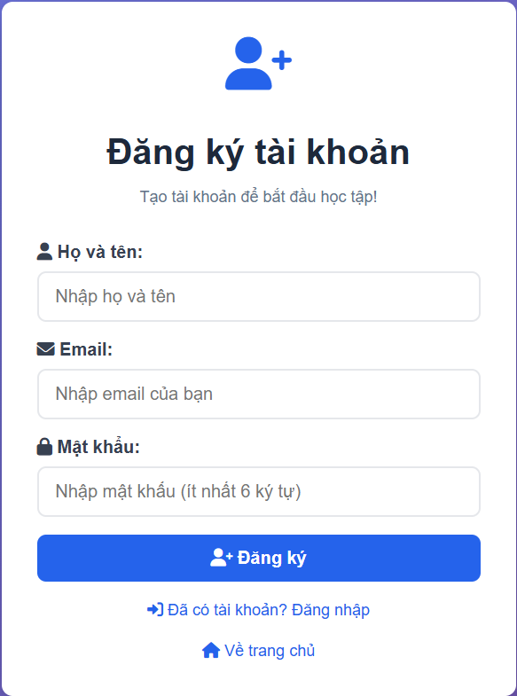
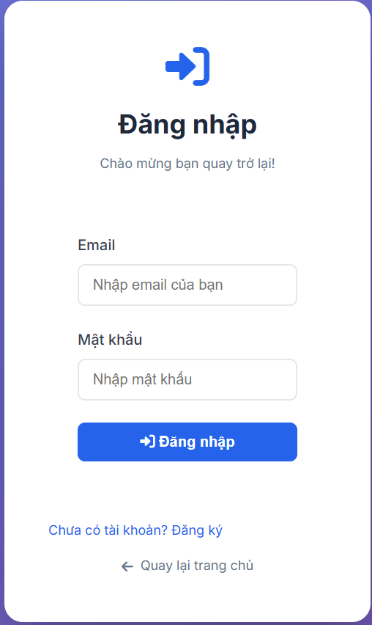
ĐĂNG KÍ VÀ ĐĂNG NHẬP BẢO MẬT
Hệ thống sử dụng PHP session để duy trì trạng thái đăng nhập. From đăng nhập yêu cầu email và mật khẩu(đã mã hóa) để bảo vệ thông tin học viên. Chức năng đăng ký tích hợp Javascipt để kiểm tra tính hợp lệ của dữ liệu đầu vào.

Slide 22
NHẬN YÊU CẦU TƯ VẤN ONLINE
Biểu mẫu hỗ trợ :
Học viên nhập thông tin cá nhân và tin nhắn. Sau khi gửi, dữ liệu lập tức đổ về bảng trong admin để bộ phận tuyển sinh liên hệ lại nhanh nhất.

Slide 23
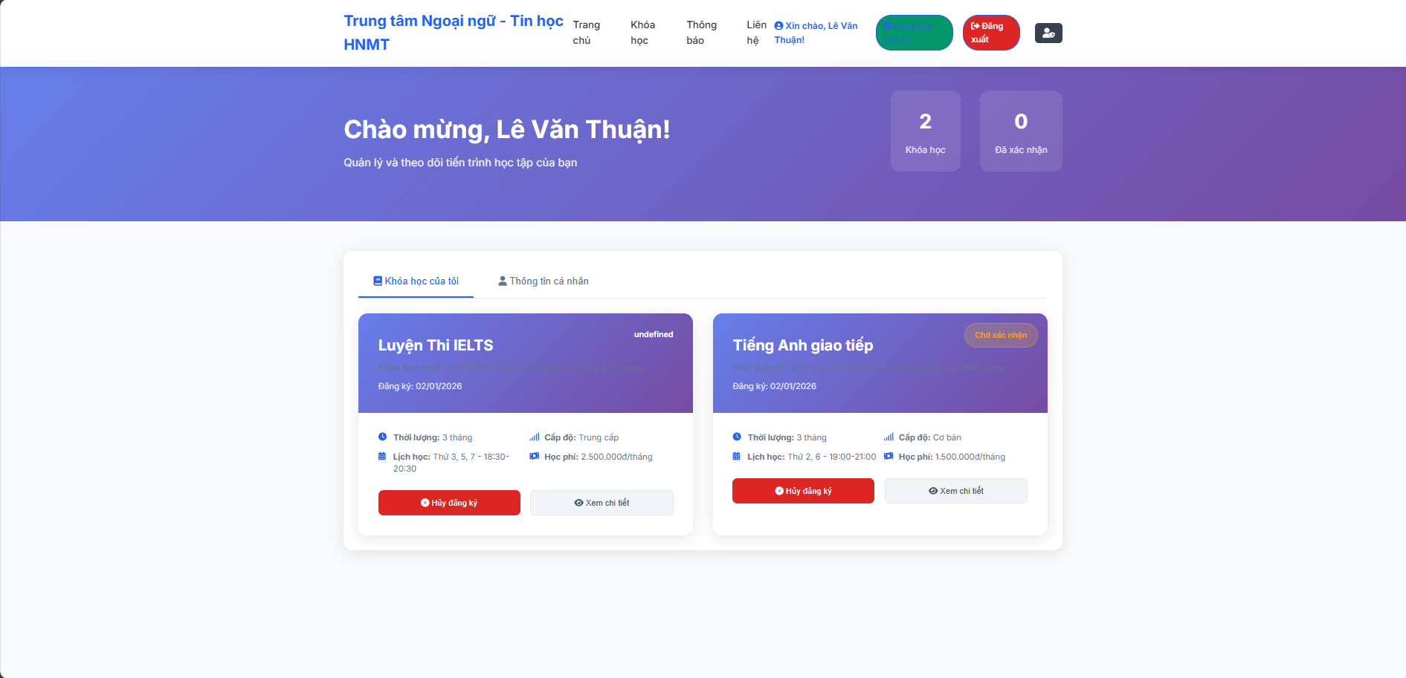
THEO DÕI KHÓA HỌC CÁ NHÂN
Học viên có trang cá nhân riêng để xem danh sách các khóa học mình đã đăng ký ghi danh, kèm theo trạng thái’chờ duyệt’ hoặc ‘đã duyệt’ do trung tâm phê duyệt.Học viên cũng có thể hủy đăng ký khóa học đó.

Slide 24
QUẢN LÝ KHÓA HỌC VÀ NỘI DUNG
Admin thực hiện các thao tác thêm mới khóa học, chỉnh sửa học phí/lịch học,... Hoặc xóa các chương trình không còn tuyển sinh. Mọi thay đổi đều được cập nhật thời gian thực lên trang chủ người dùng.
PHÊ DUYỆT ĐƠN ĐĂNG KÝ HỌC VIÊN
Nghiệp vụ quan trọng nhất: Admin tiếp nhận đơn ghi danh từ bảng dữ liệu, xác nhận thông tin thanh toán của học viên và thực hiện chuyển trạng thái thành ‘đã duyệt’ để cấp quyền nhập học chính thức.

Slide 25
HIỂN THỊ DA THIẾT BỊ
Website hiển thị hoàn hảo trên nhiều thiết bị nhờ sự hỗ trợ của Bootstrap5, đảm bảo trải nghiệm người dùng không bị gián đoạn.
HỆ THỐNG QUẢN TRỊ DASHBOARD
Chức năng quản trị:
- Thống kê lượt truy cập website
-Theo dõi danh sách yêu cầu tư vấn mới
-Quản lý toàn diện cơ sở dữ liệu

Slide 26
CHƯƠNG 5: KẾT LUẬN VÀ PHÁT TRIỂN

Slide 27
KẾT QUẢ ĐẠT ĐƯỢC
THÀNH CÔNG
Website hoàn chỉnh, giao diện responsive, quản lý DB ổn định qua PHP/MySQL.
HẠN CHẾ
Chưa tích hợp được thanh toán online, chưa có tính năng gửi email tự động cho học viên

Slide 28
HƯỚNG PHÁT TRIỂN
Trong tương lai, hệ thống sẽ tích hợp thanh toán qua các app ngân hàng và tạo các bài thi đánh giá năng lực trực tuyến cho học viên.

Slide 29

XIN CẢM ƠN!
Quý thầy cô và các bạn đã chú ý lắng nghe phần trình bày
Rất mong nhận được sự góp ý từ Hội đồng!
Huỳnh Ngọc Minh Thư MSSV: 110123184

